Slide 1




هوالوکیل
  پذیرفته شده محترم ؛
  با سلام ؛ موفقیت شما در آزمون ورودی کارآموزی وکالت کانون وکلای دادگستری کرمانشاه را تبریک عرض می نمائیم .
  ثبت نام پذیرفته شدگان در یک مرحله صورت می پذیرد . لطفاً به نکات مندرج در اطلاعیه ثبت نام دقت نموده و بر اساس آن اقدام فرمائید .
  توجه پذیرفته شدگان محترم را به چند نکته جلب می نمائیم ؛
  انجام فرآیند ثبت نام، بارگذاری اطلاعات و ارسال مدارک، صرفاً از طریق اتوماسیون اداری امکان پذیر است و پذیرفته شدگان محترم از مراجعه حضوری به کانون خودداری فرمایند . هیچ یک از مدارک حضوری دریافت نخواهد شد .
  اسکن مدارک باید از روی اصل مدرک بصورت رنگی و با کیفیت 300 dpiصورت گیرد .
  برگ معرفی پزشکی قانونی را از سامانه دریافت نموده و به مرجع مذکور ارائه نمائید و پاسخ را درصورتی که به متقاضی تحویل گردید بصورت دربسته در زمان مراجعه حضوری که متعاقبا اعلام می گردد ارائه نمائید.(درصورتی که پاسخ استعلامات توسط خود مرجع از طریق پست ارسال گردید نیازی به مراجعه حضوری نمی باشد)
  لازم به ذکر است به پاسخ استعلام پزشکی قانونی که شخصا تحویل گرفته باشید و محتوای آن را از پاکت جدا کرده باشید ترتیب اثر داده نخواهد شد.
  جهت استعلام"مدرک تحصیلی دانشگاه" در صورتی که دانشگاه محل فارغ التحصیلی شما به صورت آنلاین اقدام به صدور گواهی می نماید با مراجعه به سامانه آن دانشگاه و در صورت عدم ارائه خدمات آنلاین، ضمن دریافت استعلام مربوط به دانشگاه در مراحل ثبت نام، با مراجعه به دانشگاه اقدام به اخذ تاییدیه مدرک تحصیلی نمایید.
  با مراجعه به دفاتر خدمات الکترونیک قضائی ابتدا نسبت به ثبت نام در سامانه ثنا اقدام و سپس جهت دریافت گواهی عدم سوء پیشینه کیفری اقدام و پاسخ را به همراه سایر مدارک اسکن و بارگذاری نمائید.
  برگ تعهدات و فرم اطلاعات تکمیلی(کامل شده) را از سامانه اخذ (دانلود) نموده و پس از تکمیل و امضاء ، اسکن نموده و در سامانه بارگذاری نمائید .
کانون وکلای دادگستری کرمانشاه
آموزش نحوه ثبت نام پذیرفته شدگان
آزمون ورودی کارآموزی وکالت
فایل مطالب از طرق ذیل قابل دسترسی است :
https://www.kermanshahbar.com
t.me/kanunkermanshah
@kermanshahbar

Slide 2

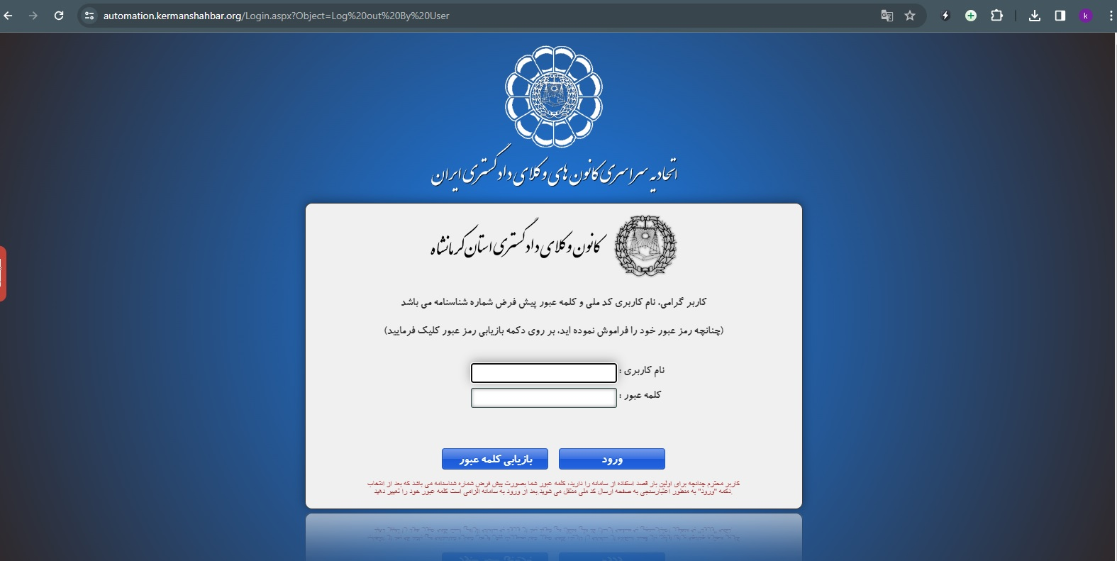
گام اول:
1- در ابتدا از طریق نشانی https://www.kermanshahbar.com/ وارد سایت کانون وکلای دادگستری کرمانشاه شده و از قسمت منو وارد سامانه اتوماسیون اداری شوید . (تصویر 1)
2- برای نام کاربری شماره ملی و برای کلمه عبور، شماره شناسنامه خود را وارد نمائید. (تصویر 2)
دقت نمایید صفحه کلید شما درحالت لاتین باشد، در اولین ورود به سامانه لازم است کلمه عبور خود را تغییر دهید . برای تغییر کلمه عبور کد تأیید به شماره همراه شما که در زمان ثبت نام به سایت سازمان سنجش اعلام داشته اید ارسال می شود پیامک های تبلیغاتی تلفن همراه نباید مسدود شده باشند، بعد از وارد کردن کد، کلمه عبور را تغییر دهید .
کانون وکلای دادگستری کرمانشاه
ورود به سامانه

Slide 3
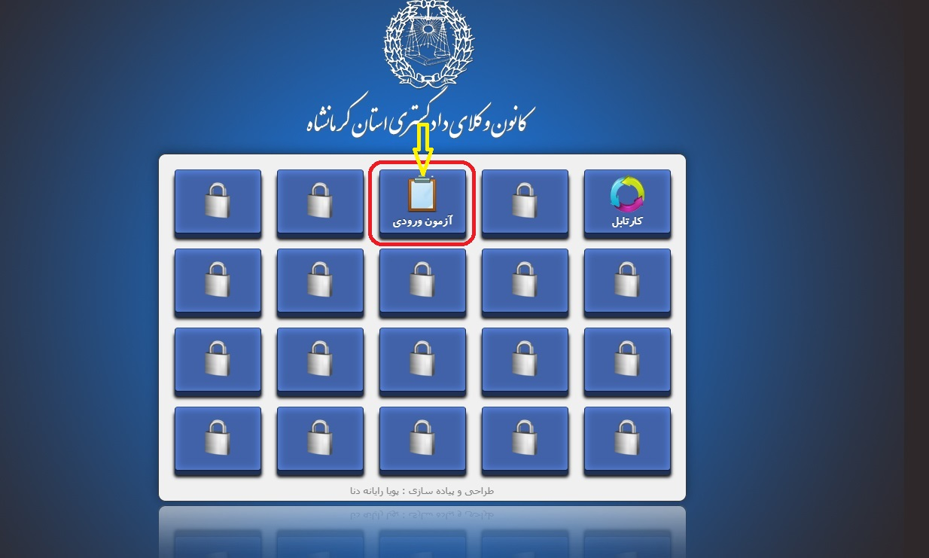
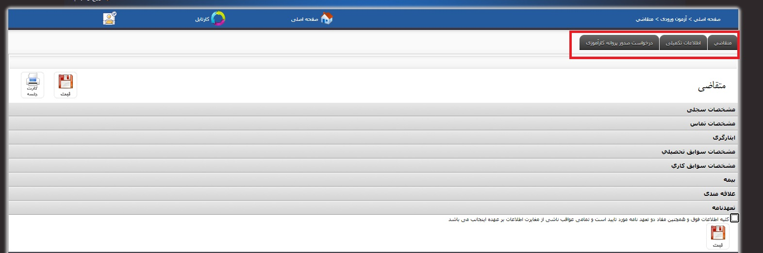
2- وارد بخش متقاضی شوید. در این بخش ابتدا مشخصات سجلی موجود در سامانه را بررسی نموده در صورت مغایرت ویرایش و سایر گزینه ها را تکمیل نمائید.
1- بعد از ورود به سامانه، به بخش آزمون ورودی وارد شوید .(تصویر1)
کانون وکلای دادگستری کرمانشاه
پس از ورود، سه بخش (متقاضی، اطلاعات تکمیلی و درخواست صدور پروانه کارآموزی) وجود دارد که هرکدام داری زیر مجموعه می باشد و لازم است تمامی مراحل به درستی و طبق آموزش تکمیل گردند(تصویر 2)
گام دوم :
ورود به بخش آزمون ورودی

Slide 4
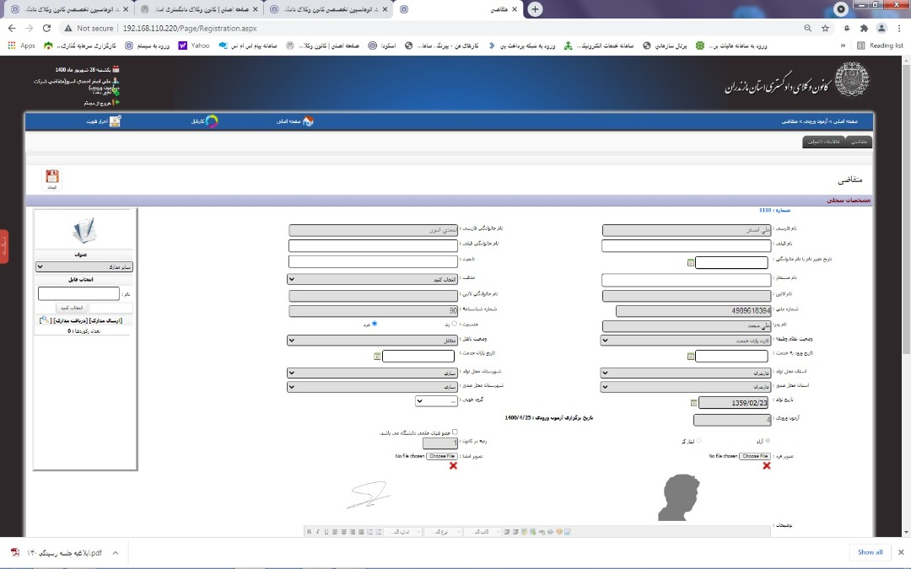
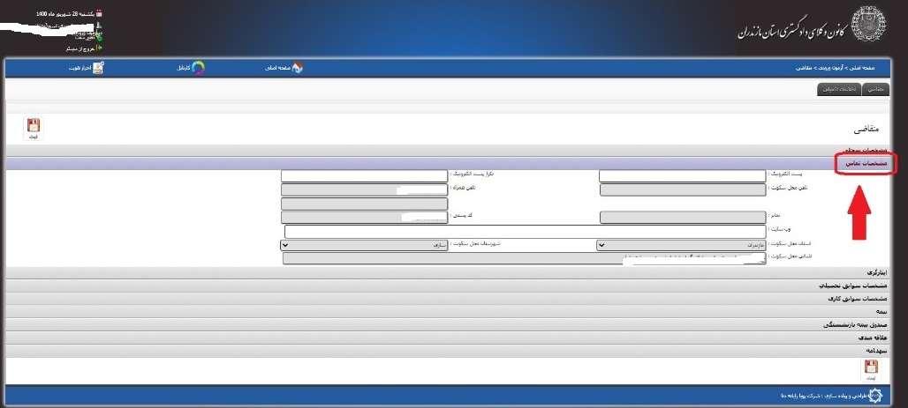
1- در قسمت پائین صفحه مشخصات سجلی، تصویر یک قطعه عکس 4 * 3 پرسنلی خود را انتخاب و بارگذاری نمائید . همچنین امضای خود را بصورت خوانا با خودکار آبی پرنگ بر روی یک برگ کاغذ سفید ثبت کرده و آنرا اسکن نموده و در قسمت نمونه امضاء در سمت چپ همین صفحه بارگذاری نمائید . (تصویر فعلی بصورت نمایشی است)
توجه : پس از بارگزاری عکس و امضا، یکبار دکمه ثبت در پایین صفحه را بزنید تا تغییرات اعمال گردند.
کانون وکلای دادگستری کرمانشاه
گام سوم :
بارگذاری عکس و نمونه امضاء و تکمیل سایر اطلاعات
2- اطلاعات تماس را در قسمت مربوطه تکمیل نمائید .

Slide 5
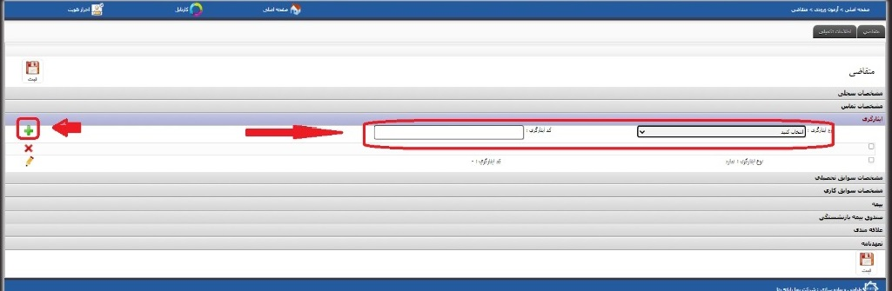
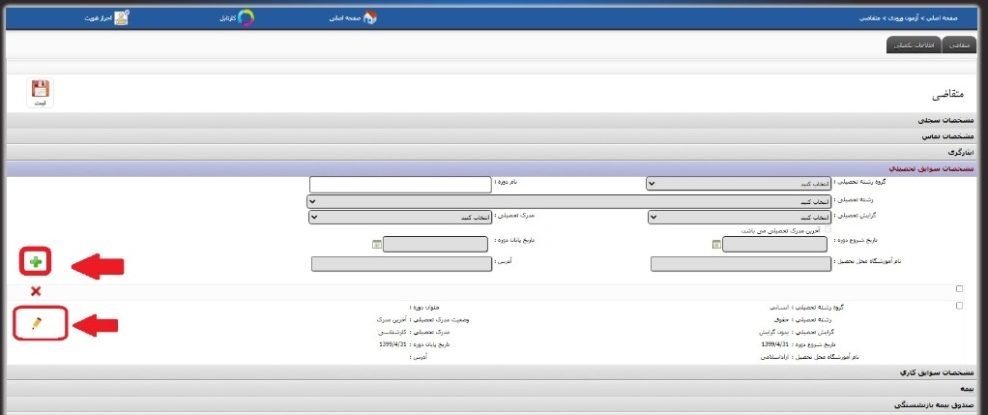
اطلاعات مربوط به ایثارگری (ویژه پذیرفته شدگان سهمیه ایثارگری) ، مشخصات سوابق تحصیلی و سایر موارد قابل ویرایش را از طریق گزینه شکل مداد تکمیل و ویرایش نمائید . جهت تکمیل این بخش گزینه مداد را زده و بعد از ویرایش ،کلید به اضافه سبز رنگ را فشار دهید.
نکته: نام دانشگاه را به جهت درج صحیح در استعلام دانشگاه حتما در قسمت "نام آموزشگاه محل تحصیل" وارد نمایید.
کانون وکلای دادگستری کرمانشاه
گام چهارم :
تکمیل سایر اطلاعات
در قسمت سوابق کاری ، بیمه و صندوق بازنشستگی صرفاً کسانی که سابقه اشتغال و بیمه بازنشستگی دارند تکمیل نمایند . (شامل بیمه درمانی نیست).

Slide 6
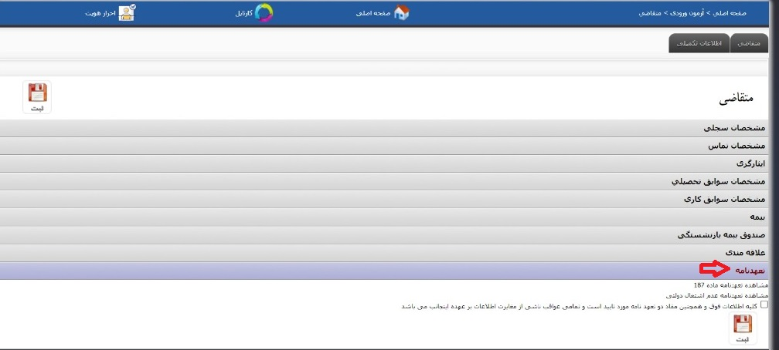
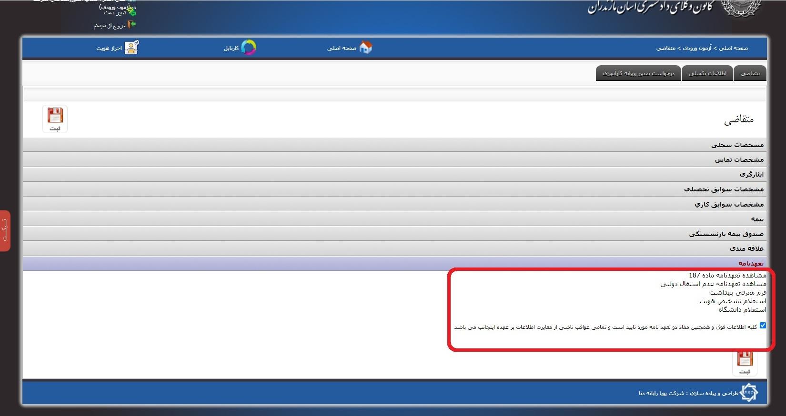
کانون وکلای دادگستری کرمانشاه
1- در قسمت انتهایی صفحه متقاضی، فرم تعهدات را پرینت گرفته و پس از تکمیل و امضای تمام صفحات، فرم ها را اسکن نموده و طبق مراحل بعد بارگذاری و ارسال نمائید . (توجه فرمائید تمام فرمهای تعهدات باید امضاء شده باشند).
سپس استعلام پزشکی قانونی و استعلام دانشگاه (عنوان استعلام باید مرجع مربوطه و ملصق به عکس پرسنلی شما باشد) را دریافت و به مرجع مربوطه مراجعه نمایید.
تذکر : جهت دریافت گواهی عدم سوء پیشینه کیفری، از طریق دفاتر خدمات قضائی یا سایت عدل ایران اقدام نموده و تصویر گواهی را طبق گام ششم بارگذاری و ارسال نموده و اصل آنرا نزد خود نگه دارید .
گام پنجم :
دانلود فرم تعهدات ، تکمیل و ارسال آن و تأیید اطلاعات
2- در قسمت پائین صفحه در مربع مربوط به تأیید اطلاعات ، کلیک نموده و آنرا تأیید نموده وبر روی آیکون ثبت کلیک نمائید .

Slide 7
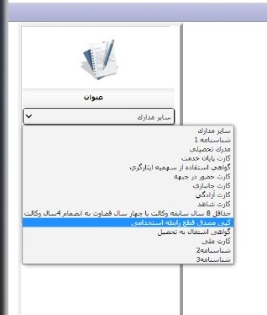
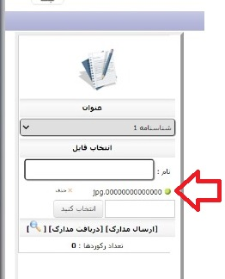
1- مدارک اعلام شده در اطلاعیه ثبت نام و نیز فرم تعهد نامه ها که تکمیل و امضاء شده اند را ابتدا اسکن نموده و سپس از صفحه مشخصات سجلی سمت چپ صفحه متقاضی ذیل عنوان، بارگذاری نمائید . توجه فرمائید در هر مورد عنوان مدرک اگر در عناوین، موجود نبود از گزینه سایر استفاده کنید . در قسمت نام حتما نام مدرک را مطابق عنوان انتخابی تایپ کنید.
کانون وکلای دادگستری کرمانشاه
گام ششم:
2- در زمان بارگذاری مدارک به حداکثر حجم (300 مگابایت) دقت نمائید. در صورتی که مدرک ارسال شده مورد تأیید سیستم باشد کادر ذیل آن سبز شده و ارسال قابل انجام است .در اینصورت گزینه ارسال مدارک را کلیک نمائید . از افزایش تعداد رکوردها به تعداد مدارک بارگذاری شده مطمئن شوید.
در صورت قرمز شدن رنگ دایره، مدرک به لحاظ اشکال در حجم یا سایر موارد قابل ارسال و ثبت نخواهد بود .
بارگذاری مدارک و ارسال
پس از تکمیل کلیه اطلاعات و بارگذاری مدارک کلید ثبت را فشرده و مدارک را ثبت نمائید .

Slide 8
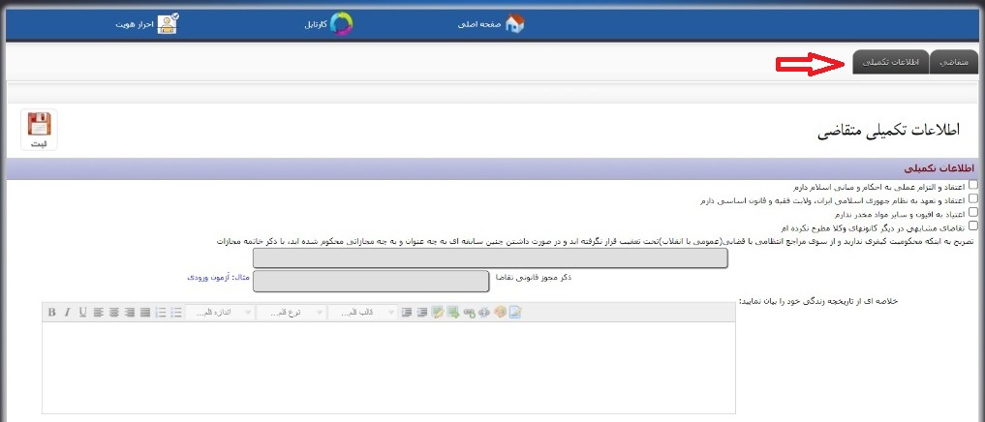
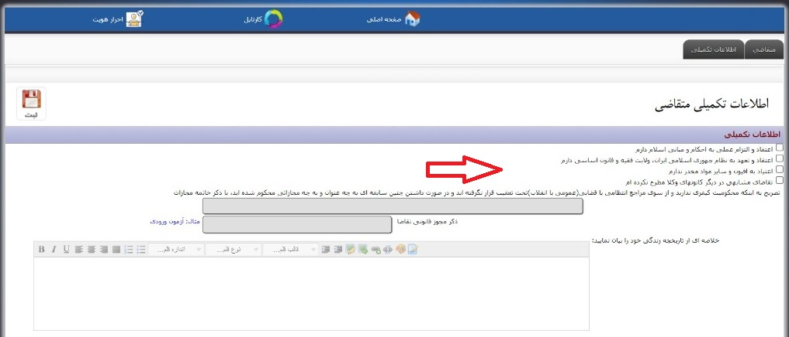
پس از طی مراحل قبل به بخش اطلاعات تکمیلی وارد شوید .
کانون وکلای دادگستری کرمانشاه
گام هفتم :
ورود به بخش اطلاعات تکمیلی
در این بخش در مربع سمت راست ذیل اطلاعات تکمیلی کلیک نموده و اطلاعات مذکور را تأیید نمائید .

Slide 9
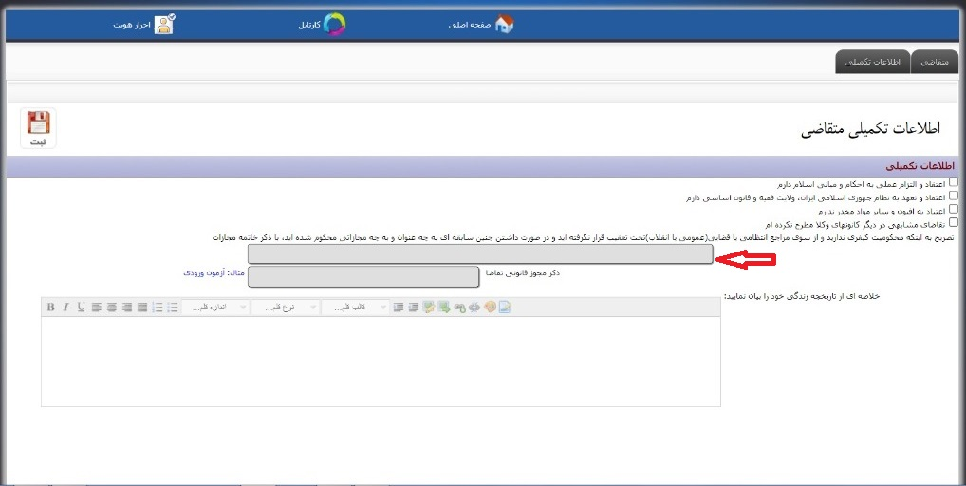
1- در قسمت مربوط به سوابق کیفری چنانچه فاقد سابقه هستید، کلمه سابقه کیفری ندارم را در کادر مربوطه قید نمائید و در صورت وجود سابقه، آنرا در همین قسمت ذکر نمائید .
کانون وکلای دادگستری کرمانشاه
2- در قسمت ذکر مجوز ، نوع مجوز قانونی تقاضای خود را قید نمائید . برای پذیرفته شدگان آزمون کارآموزی«آزمون ورودی سال ..... » قید شود .
گام هشتم :
تکمیل اطلاعات مربوطه به سابقه کیفری و مجوز تقاضا و خلاصه زندگی
در قسمت کادر مربوطه خلاصه ای از زندگی خود را الزاما در 5 خط قید نمائید .

Slide 10
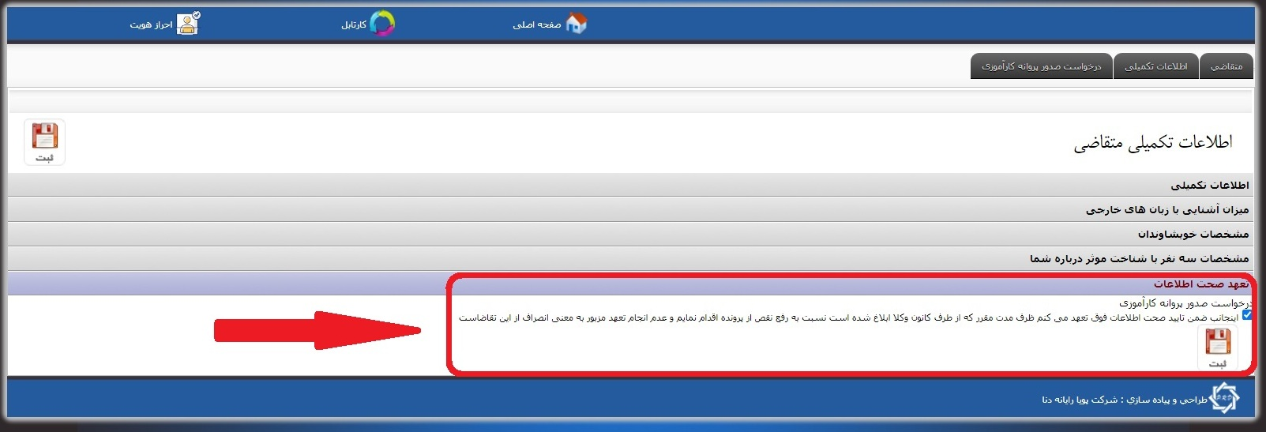
1- در این قسمت ابتدا بخشهای مربوط به اطلاعات تکمیلی،میزان آشنایی با زبان خارجی، مشخصات خویشاوندان شامل (پدر، مادر، همسر ، فرزند، برادرو خواهر) و مشخصات سه نفر(غیر از خویشاوندان) با شناخت مؤثر از متقاضی پروانه را تکمیل نموده و سپس در قسمت تأییدصحت اطلاعات اطلاعات مربوطه را تأیید نمائید.
2- از طریق لینک درخواست صدور پروانه کارآموزی اوراق مربوطه را پرینت گرفته و پس از امضا ، آنرا اسکن نموده و طبق راهنمای گام ششم در صفحه متقاضی بارگذاری نمایید.
3- پس از اتمام مراحل بر روی گزینه ثبت کلیک نمائید .
کانون وکلای دادگستری کرمانشاه
گام نهم:
تکمیل اطلاعات و پرینت درخواست صدور پروانه

Slide 11
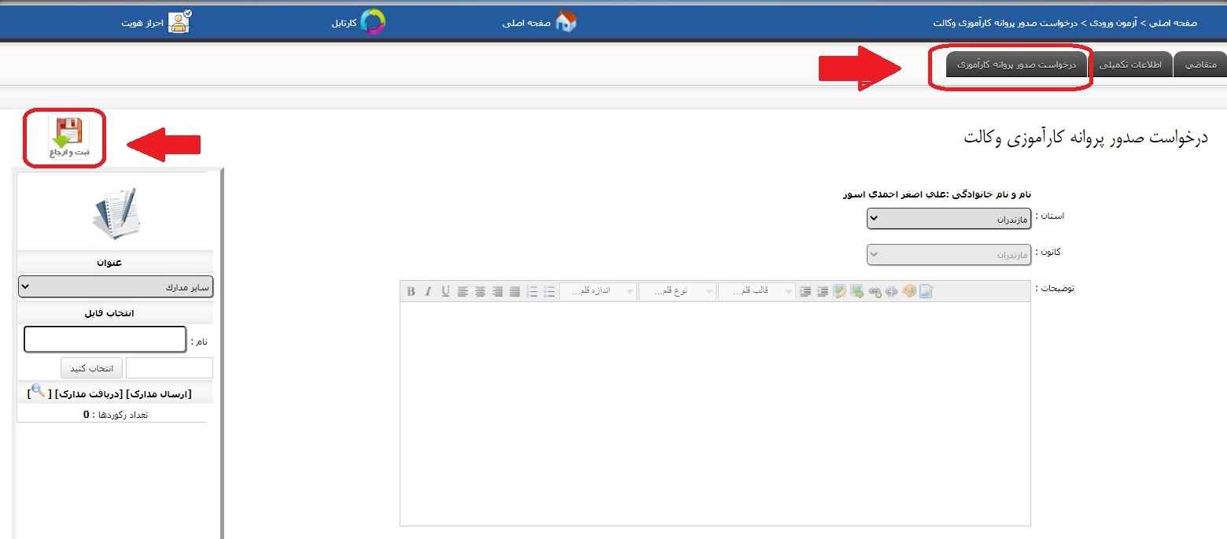
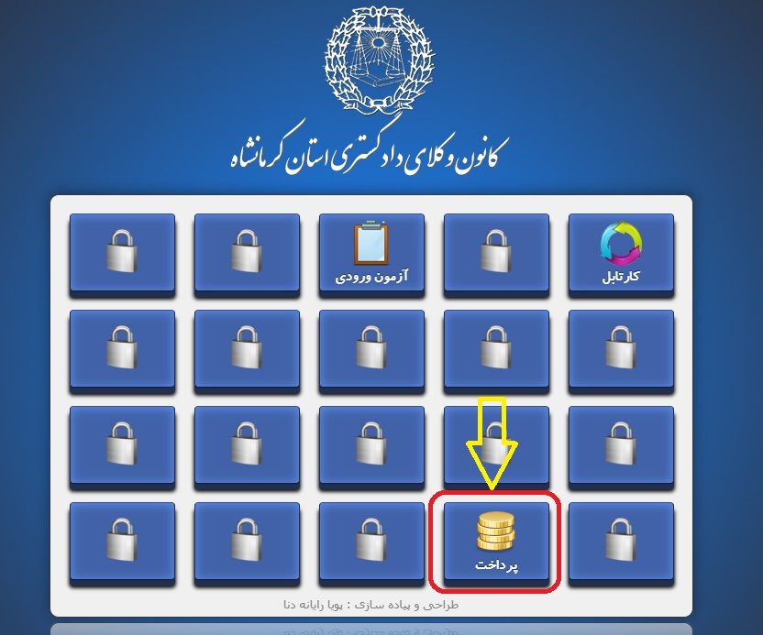
پس از طی مراحل قبل وارد صفحه درخواست صدور پروانه کارآموزی (در قسمت بالای صفحه) شده و صرفاً دکمه ثبت و ارجاع را کلیک نمایید . توجه فرمائید حتماً نسبت به ثبت و ارجاع اقدام نمائید ، در غیر اینصورت، درخواست شماثبت نشده و ارسال نخواهد شد .
کانون وکلای دادگستری کرمانشاه
گام دهم:
پس از ثبت و ارجاع درخواست از طریق منوی پرداخت (شکل دوم) اقدام به پرداخت آنلاین هزینه ثبت نام خود نمایید.
توجه نمایید که پس از ارجاع نهایی درخواست و دریافت شماره درخواست، امکان ویرایش و یا بارگزاری مدارک وجود ندارد.
ورود به صفحه درخواست صدور پروانه کارآموزی
با آرزوی موفقیت
واحد انفورماتیک کانون وکلای دادگستری استان کرمانشاه.

